Slide 1






KHỞI ĐỘNG
Em hãy nghe và vỗ tay theo nhịp bài hát Mùa hoa phượng nở
Tu hú kêu tu hú kêu, hoa gạo nở hoa phượng đỏ, đầy ước mơ hi vọng.
Tu hú kêu tu hú kêu, mùa quả chín vào mùa thi, tình bạn trong sáng dưới mái trường…

Slide 2
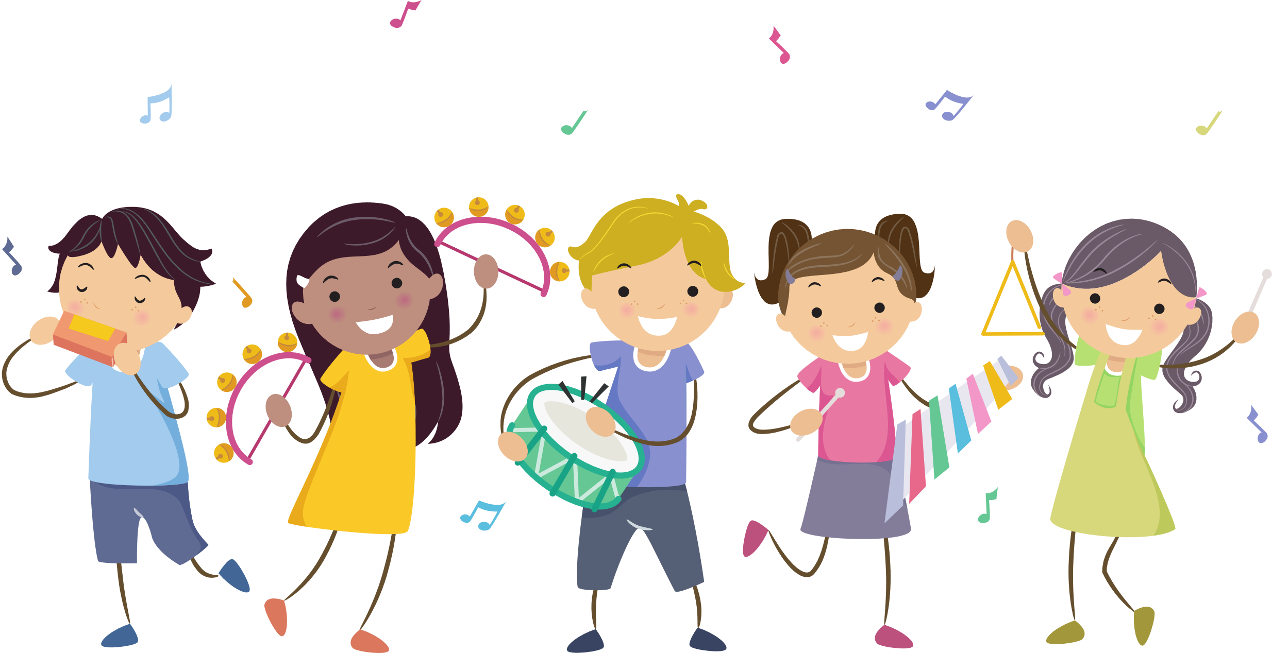

CHỦ ĐỀ 8: VUI ĐÓN HÈ
TIẾT 31: HỌC BÀI HÁT
HÈ VỀ VUI QUÁ

Slide 3
2. Tập hát
a. Đọc lời ca
Câu 1: Hè lại đến khi phố phường đỏ thắm hoa phượng.
Câu 5: Nào bạn hỡi hãy vui lên trại hè đang đón chờ, cùng hoà mình với thiên nhiên và cùng nhau làm nhiều việc tốt.
Câu 2: Hè lại đến khi tiếng ve rộn ràng hát ca.
Câu 6: Nào bạn cất tiếng ca cùng ngân nga theo tiếng đàn, hoà cùng tiếng ve râm ran.
Câu 3: Tạm biệt sách bút thân yêu tạm biệt mái trường mến thương.
Câu 4: Chúng em chào đón hè đã về.
Câu 7: Bạn ơi! Hè về vui quá.

Slide 4

Hát câu 1, 2, 3, 4
Hè lại đến khi phố phường
đỏ thắm hoa phượng.
Hè lại đến khi tiếng ve
rộn ràng hát ca.
Tạm biệt sách bút thân yêu
tạm biệt mái trường mến thương.
Chúng em chào đón hè đã về.

Slide 5
Hát câu 5, 6, 7
Nào bạn hỡi hãy vui lên
trại hè đang đón chờ,
cùng hoà mình với thiên nhiên
và cùng nhau làm nhiều việc tốt.
Nào bạn cất tiếng ca
cùng ngân nga theo tiếng đàn,
hoà cùng tiếng ve râm ran.
Bạn ơi! Hè về vui quá.

Slide 6


c) Hát cả bài

Slide 7
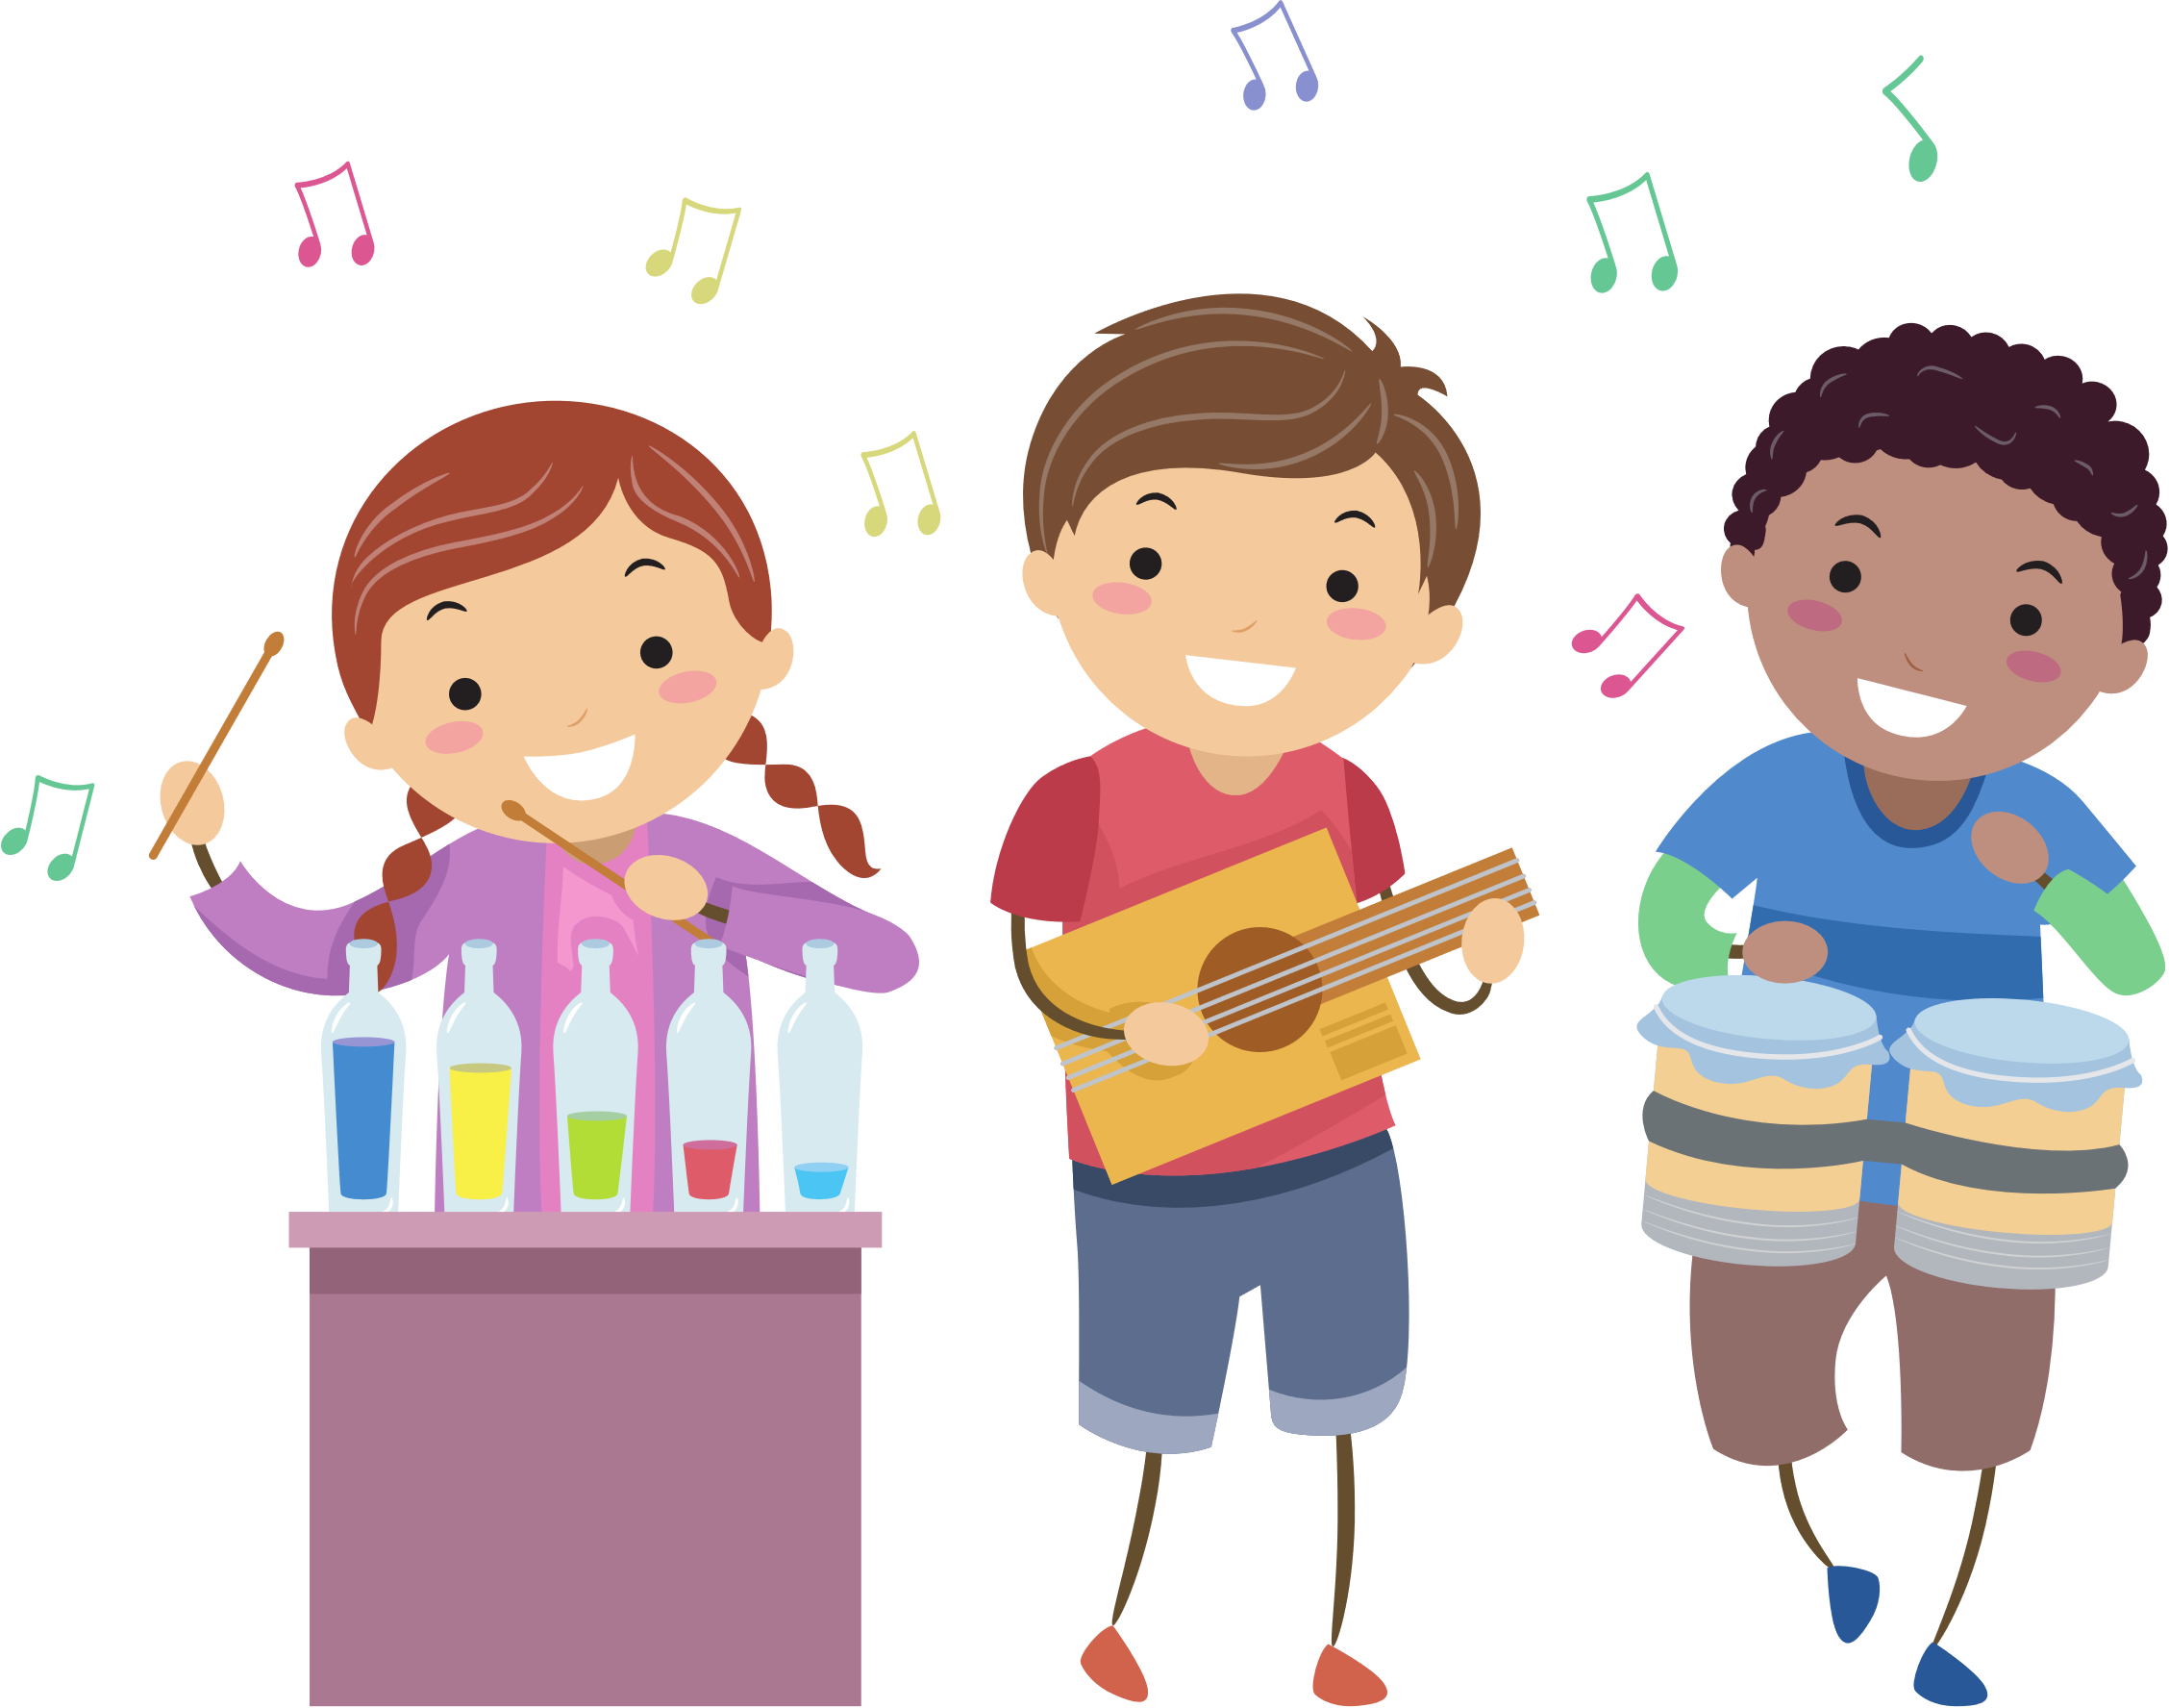
Lời ca trong bài hát miêu tả mùa hè đến với những cảnh đẹp nào?
Mùa hè đã mang đến cho các bạn nhỏ những niềm vui gì?

Slide 8
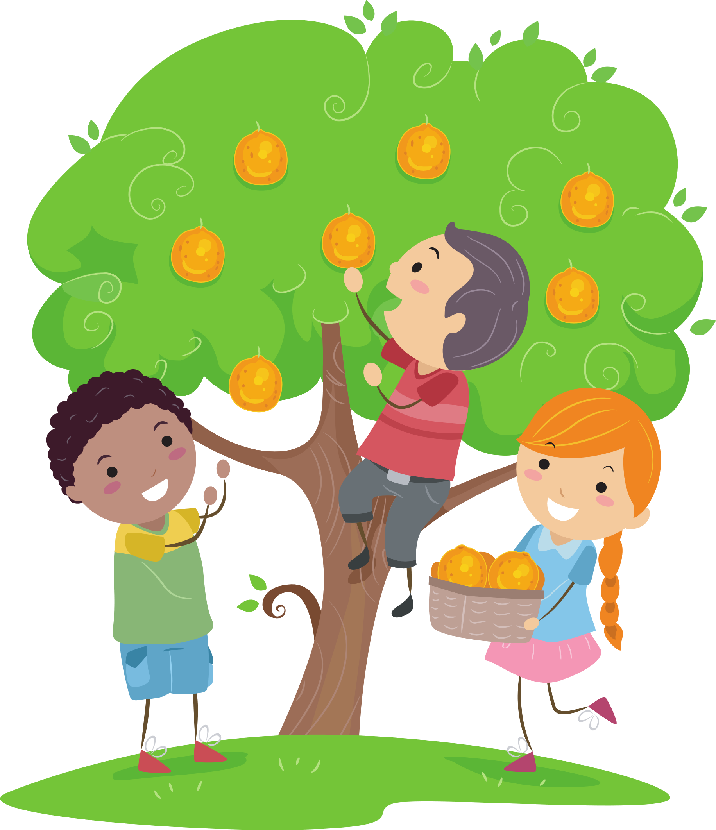
Lời ca trong bài hát miêu tả mùa hè đến với những cảnh đẹp như: phố phường đỏ thắm hoa phượng, thiên nhiên, tiếng đàn, tiếng ve,…
Mùa hè mang đến cho các bạn nhỏ những niềm vui như : trại hè, thiên nhiên, làm việc tốt, cất tiếng ca ngân nga theo tiếng đàn, hòa cùng tiếng ve,…

Slide 9

d) Hát kết hợp vỗ tay theo phách
Hè lại đến khi phố phường đỏ thắm hoa phượng.
Hè lại đến khi tiếng ve rộn ràng hát ca…
Phách mạnh
Phách nhẹ

Slide 10
LUYỆN TẬP – THỰC HÀNH
Hát kết hợp các hình thức tự chọn

Slide 11
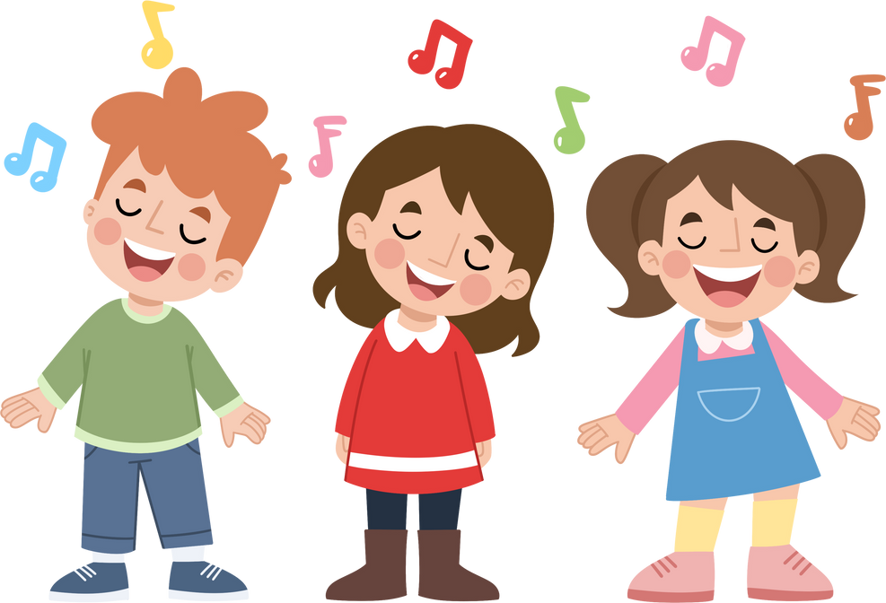
VẬN DỤNG – TRẢI NGHIỆM
Hát kết hợp vận động sáng tạo
Các em hãy thống nhất theo nhóm về cách thể hiện bài hát (vận động phụ họa hoặc vận động cơ thể) và sau đó thể hiện bài hát “Hè về vui quá”

Slide 12



Biểu diễn theo nhóm
Rê
Đô
Mi
Hát kết hợp vỗ tay theo phách
Hát kết hợp các hình thức tự chọn
Hát kết hợp vận động sáng tạo

